Slide 1

Для того чтобы вставить таблицу необходимо:
Выбрать пункт меню вставить/клип/таблица/вставить таблицу
Выбрать пункт меню вставить/таблица/вставить таблицу
Выбрать пункт меню таблица/вставить таблицу
Выбрать пункт меню формат/таблица/вставить таблицу

Slide 2
Для того чтобы вставить картинку необходимо:
Выбрать пункт меню главная/рисунок
Выбрать пункт меню вставка/фигуры
Выбрать пункт меню вставка/формат/картинка
Выбрать пункт вставка/картинка

Slide 3
Для того чтобы картинку можно было перемещать нужно:
Изменить обтекание текста
Добавить эффекты для рисунка
Изменить положение текста
Изменить границы рисунка

Slide 4
Какое обтекание мы выбираем для передвижения картинки
По контуру
Перед текстом
Вокруг рамки
За рамкой

Slide 5
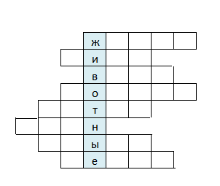
Разгадайте кроссворд.

Slide 6
Создание кроссворда

Slide 7

Эти знаки представляют собой белые круги с рамкой и каймой.
Знаки указывают где находятся остановка, переходы и тп.
Знаки предупреждающие водителя о чем-либо.
и
Сфера знаков сервиса
 |  |  |  |  |  |  |  |  | з
 |  |  |  |  |  |  |  |  | н
 |  |  |  |  |  |  |  |  | а
 |  |  |  |  |  |  |  |  | к
 |  |  |  |  |  |  |  |  | и
Пуляевский Кирилл

Slide 8
Домашняя работа.
Придумать кроссворд

